Slide 1
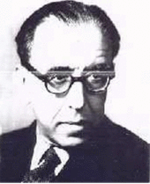
“La Repubblica nata il 2 giugno 1946 non era improvvisata, balzata su in un giorno di torbida passione, ma voluta, meditata, paziente, ragionata; non un impeto di generosa illusione romantica, ma una prolungata prova di coscienza civile e di riacquistata ragione […]
Se voi volete andare in pellegrinaggio nel luogo dove è nata la nostra Costituzione, andate nelle montagne dove caddero i partigiani, nelle carceri dove furono imprigionati, nei campi dove furono impiccati.
Dovunque è morto un italiano per riscattare la libertà e la dignità, andate lì o giovani, col pensiero, perché lì è nata la nostra Costituzione”.
Piero Calamandrei, Discorso ai giovani sull’origine della Costituzione, Milano, 1955

Slide 2
I protagonisti
C’è stata la Resistenza…
degli esponenti
POLITICI DEL CLN
dei PARTIGIANI e delle PARTIGIANE che hanno combattuto
… ma anche
degli operai e delle operaie che hanno scioperato
dei militari
che non hanno ceduto le armi
degli internati militari
in Germania
delle donne
e della
popolazione civile

Slide 3
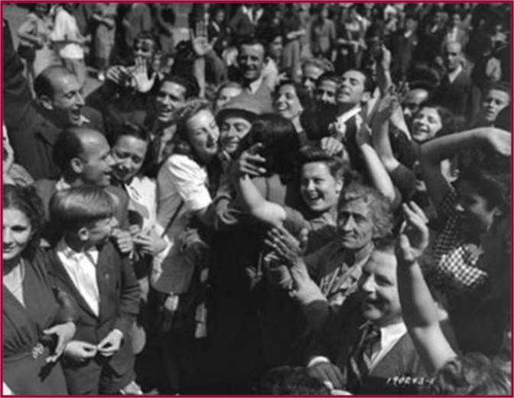
Le fasi
Tra l’autunno 1943 e la
primavera 1945
Dopo il 25 luglio 1943
Dopo l’8 settembre 1943
25 aprile 1945
LIBERAZIONE
- ricostituzione
dei partiti antifascisti
- dissoluzione
dell’esercito
- formazioni partigiane
- nascita dei CLN
- guerra
partigiana
- Svolta di Salerno

Slide 4
8 MARZO 1943
Migliaia di donne, proprio in occasione dell'8 marzo) manifestano in piazza Castello a Torino: chiedono pane e la fine della guerra. La manifestazione è il prosieguo del grande sciopero che tre giorni prima aveva visto gli operai torinesi uscire dalle fabbriche al grido di «pace e pane». Le donne continueranno a manifestare per tutto il mese e alcune migliaia di loro saranno arrestate.

Slide 5
GIUGNO 1943
11 giugno
Pantelleria e Lampedusa vengono occupate dagli
angloamericani.
24 giugno
Mussolini afferma che qualunque tentativo di
sbarco alleato in Sicilia «sarà fermato sul
bagnasciuga.»

Slide 6
LUGLIO 1943
10 luglio
Sbarco angloamericano in Sicilia: operazione Husky
(nell’arco di terra tra Licata e Siracusa si riversarono 160.000 soldati; 4000 aerei da combattimento e da trasporto fornirono l’appoggio dal cielo mentre nel mare ci furono 285 navi da guerra, due portaerei e 2.775 unità di trasporto). In 39 giorni le divisioni inglesi, americane e canadesi liberano l’isola. Il 17 agosto il generale americano Patton entra a Messina. Le truppe naziste e fasciste riparano in Calabria)
25 luglio
Il Gran Consiglio del fascismo vota l'ordine del giorno con il quale
viene destituito Mussolini; Badoglio è nominato nuovo capo del
governo; il re riceve Mussolini e lo fa arrestare; viene annunciato
alla radio il mutamento della situazione e la continuazione della
guerra insieme alla Germania
28 luglio
Il governo scioglie il PNF

Slide 7
SETTEMBRE 1943
3 settembre
A Cassibile (Sicilia) il generale Giuseppe Castellano, plenipotenziario del governo italiano, firma
l'armistizio con gli alleati, che nello stesso giorno sbarcano in Calabria. .
8 settembre
Ore 16,30: Radio New York diffonde la notizia dell'armistizio. Immediata reazione delle truppe
naziste che rapidamente prendono il controllo del territorio e procedono al rastrellamento e
all'arresto dei soldati italiani.
Ore 19,45: Badoglio che sin dal mattino avrebbe dovuto dare notizia dell'armistizio, è costretto a
diramarla alla radio, senza però dare alcuna indicazione alle truppe se non quella assolutamente
ambigua di cessare le ostilità contro gli anglo-americani e rispondere ad eventuali altri attacchi.
Corona e governo compiono un atto del tutto disonorevole: non si assumono la responsabilità di
parlare con chiarezza agli italiani e lasciano il paese nel caos.

Slide 8
SETTEMBRE 1943
8 settembre
Il generale americano Marc Clark dà il via all’operazione Avalanche, con lo sbarco nel porto di
Taranto e nel golfo di Salerno, incontrando in quest’ultima area una tenace resistenza tedesca che
rallenterà l’avanzata verso Napoli
9 settembre
All'alba, il re, Badoglio e i ministri abbandonano la capitale e si pongono sotto la protezione degli
Alleati a Brindisi.
Il Comitato nazionale delle opposizioni si costituisce in CLN (Comitato di Liberazione Nazionale)
A Porta San Paolo, la popolazione si unisce ai militari italiani contro le truppe di Kesselring; la battaglia durerà fino al giorno successivo, quando i nazisti confermeranno lo status di «città aperta» (cioè città priva di difese e quindi aperta al passaggio di truppe di qualsiasi esercito, purché esso non la occupi) per la capitale, ma vi installeranno comunque un alto comando. Rudolf von Rahn viene nominato plenipotenziario del Reich in Italia.

Slide 9
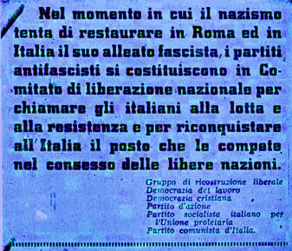

Slide 10
SETTEMBRE 1943
12 settembre
Paracadutisti tedeschi comandati da Otto Skorzeny liberano Mussolini dalla prigione del Gran
Sasso e lo trasportano in aereo a Monaco di Baviera. Nello stesso giorno, nel cuneese, Duccio
Galimberti e Dante Livio Bianco insieme a molti giovani danno inizio alla lotta armata.
A Gorizia, ha inizio la prima battaglia di grandi dimensioni della Resistenza italiana, sostenuta
dalla Brigata Proletaria, un migliaio di partigiani in gran parte operai dei cantieri di Monfalcone
cui si unirono alcuni reparti di soldati italiani.
14 settembre
Diecimila soldati della divisione Acqui, dopo aver rifiutato di consegnare le armi ai tedeschi,
vengono massacrati a Cefalonia (l'isola più grande dell'arcipelago delle Ionie in Grecia);
i pochi superstiti si uniscono alla Resistenza greca. Inizia la deportazione nei campi di lavoro in
Germania dei militari che si rifiutano di combattere accanto ai tedeschi (IMI : Internati Militari
Italiani)
.

Slide 11
SETTEMBRE 1943
18 settembre
Da Radio Monaco Mussolini annuncia la nascita del Partito fascista repubblicano (PFR) e la
nascita della Repubblica di Salò.
Nei mesi che seguiranno i soldati italiani allo sbando nei territori occupati, i giovani che cercano di
sfuggire alla leva militare della repubblica di Salò, gli studenti delle città ingrossano le fila delle
brigate partigiane organizzate dai partiti antifascisti.

Slide 12
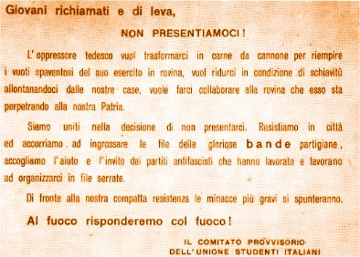

Slide 13
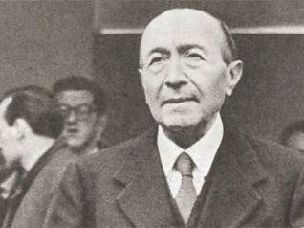
9 NOVEMBRE 1943
DISCORSO AI GIOVANI DI CONCETTO MARCHESI
Nel congedarsi da Rettore dell’Università di Padova, prima di scappare in montagna per intraprendere la lotta partigiana, Concetto Marchesi pronunciò questa bellissima esortazione alla Resistenza. La coscienza del latinista catanese impedì di continuare a ricoprire l’altissimo incarico nel prestigioso ateneo patavino e lo spinse a prendere coraggiosamente la strada per la montagna.

Slide 14
Studenti dell’Università di Padova!
Sono rimasto a capo della Vostra Università finche speravo di mantenerla immune dall’offesa fascista e dalla minaccia germanica; fino a che speravo di
difendervi da servitù politiche e militari e di proteggere con la mia fede pubblicamente professata la vostra fede costretta al silenzio ed al segreto. Tale
proposito mi ha fatto resistere, contro il malessere che sempre più mi invadeva nel restare a un posto che ai lontani e agli estranei poteva apparire di
pacifica convivenza mentre era un posto di ininterrotto combattimento.
Oggi il dovere mi chiama altrove.
Oggi non è più possibile sperare che l’Università resti asilo indisturbato di libere coscienze operose, mentre lo straniero preme alle porte dei nostri
Istituti e l’ordine di un governo che – per la defezione di un vecchio complice – ardisce chiamarsi repubblicano, vorrebbe convertire la gioventù
universitaria in una milizia di mercenari e di sgherri massacratori. Nel giorno inaugurale dell’anno accademico avete veduto un manipolo di questi
sciagurati, violatori dell’Aula Magna, travolti sotto l’immensa ondata del vostro irrefrenabile sdegno. Ed io, o giovani studenti, ho atteso questo giorno
in cui avreste riconsacrato il vostro tempio per più di venti anni profanato; e benedico il destino di avermi dato la gioia di una così solenne comunione
con l’anima vostra. Ma quelli che per un ventennio hanno vilipeso ogni onorevole cosa e mentito e calunniato, hanno tramutato in vanteria la disfatta e
nei loro annunci mendaci hanno soffocato il loro grido e si sono appropriata la vostra parola.
Studenti: non posso lasciare l’ufficio di Rettore dell’Università di Padova senza rivolgervi un ultimo appello. Una generazione di uomini ha distrutto la
vostra giovinezza e la vostra Patria. Traditi dalla frode, dalle violenza, dall’ignavia, dalla servilità criminosa, voi insieme con la gioventù operaia e
contadina, dovete rifare la storia dell’Italia e costruire il popolo italiano.
Non frugate nelle memorie o nei nascondigli del passato i soli responsabili di episodi delittuosi; dietro ai sicari c’è tutta una moltitudine che quei delitti
ha voluto e ha coperto con il silenzio e la codarda rassegnazione; c’è tutta la classe dirigente italiana sospinta dalla inettitudine e dalla colpa verso la sua
totale rovina.
Studenti, mi allontano da voi con la speranza di ritornare a voi maestro e compagno, dopo la fraternità di una lotta assieme combattuta. Per la fede che
vi illumina; per lo sdegno che vi accende, non lasciate che l’oppressore disponga della vostra vita, fate risorgere i vostri battaglioni, liberate l’Italia dalla
Schiavitù e dall’ignoranza, aggiungete al labaro della Vostra Università la gloria di una nuova più grande decorazione in questa battaglia suprema per la
giustizia e per la pace nel mondo.
Il Rettore: Prof. Concetto Marchesi

Slide 15
Le Brigate partigiane sono formazioni armate di antifascisti composte su base volontaria. Queste formazioni operano nel periodo compreso tra l'8 settembre 1943 e la fine della guerra (maggio 1945).
All’indomani dell’8 settembre ’43 sono molti i giovani disertori e semplici sbandati che, per non dover combattere ancora al comando dei fascisti, scappano dandosi ‘alla macchia’. Questi giovani danno così vita a bande di ribelli – come vengono chiamati i primi partigiani –che grazie all’esperienza da soldati danno corpo e organizzazione alla lotta partigiana.
Con la liberazione dei prigionieri politici e il ritorno in Italia di molti confinati queste bande di ex militari ingrossano le proprie fila, arricchendole di contenuti propriamente politici oltre che di esperienza nella conduzione di una guerriglia – molti confinati e fuoriusciti avevano fatto la Guerra di Spagna-. Nascono così differenti formazioni in base all’orientamento politico, formazioni che variano talvolta le loro caratteristiche da territorio a territorio.
Nella conduzione della lotta partigiana fondamentale è la nascita, il 9 giugno 1944, del Comando generale del Corpo Volontari della Libertà (CVL) a Milano - dove hanno sede i vertici delle principali organizzazioni partigiane – su iniziativa del Comitato d Liberazione Nazionale (CLN) espressione dei partiti antifascisti.
Formazioni all'interno del CVL:
• Brigate 'Garibaldi', GAP (gruppi di azione patriottica), SAP (squadre di azione partigiana) - fanno riferimento al Partito Comunista Italiano (PCI).
• Formazioni Giustizia e Libertà - fanno riferimento al Partito d’Azione (PdA).
• Formazioni ‘Matteotti’- fanno riferimento al Partito Socialista Italiano (PSI).
• Brigate Fiamme Verdi, Brigate del popolo e Brigate Osoppo - fanno riferimento alla Democrazia cristiana (DC) .
• Formazioni Autonome (chiamati anche azzurri) - fanno riferimento alla Casa Reale e riconoscono in Raffaele Cadorna il loro capo militare.
Ci sono inoltre esperienze specifiche quali:
• L'Organizzazione Franchi di Edgardo Sogno - rappresenta il Partito Liberale Italiano ed i monarchici.
• Organizzazioni trotskiste, come la formazione Bandiera Rossa Roma nota anche come Movimento Comunista d'Italia.
• Formazioni di tendenza anarchica, come le Brigate Bruzzi-Malatesta di Milano.
Si hanno anche Brigate di origine esclusivamente militare, fenomeno che interessa in modo particolare le formazioni all'estero, come nei Balcani, dove ex-soldati e ufficiali scelgono di non arrendersi ed essere fatti prigionieri dagli ex-alleati nazisti.

Slide 16
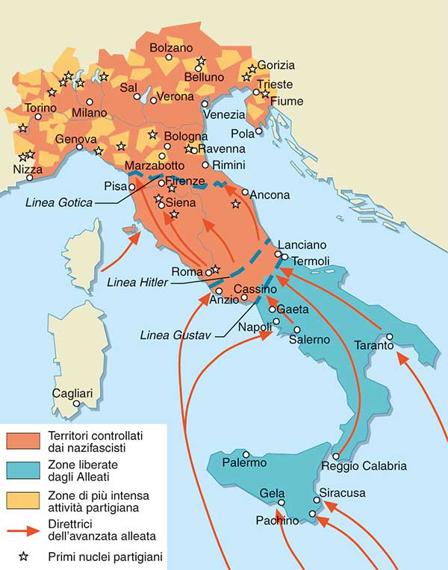

Slide 17
E il SUD ?
La Resistenza del Sud al Sud
La Resistenza del Sud al Nord

Slide 18
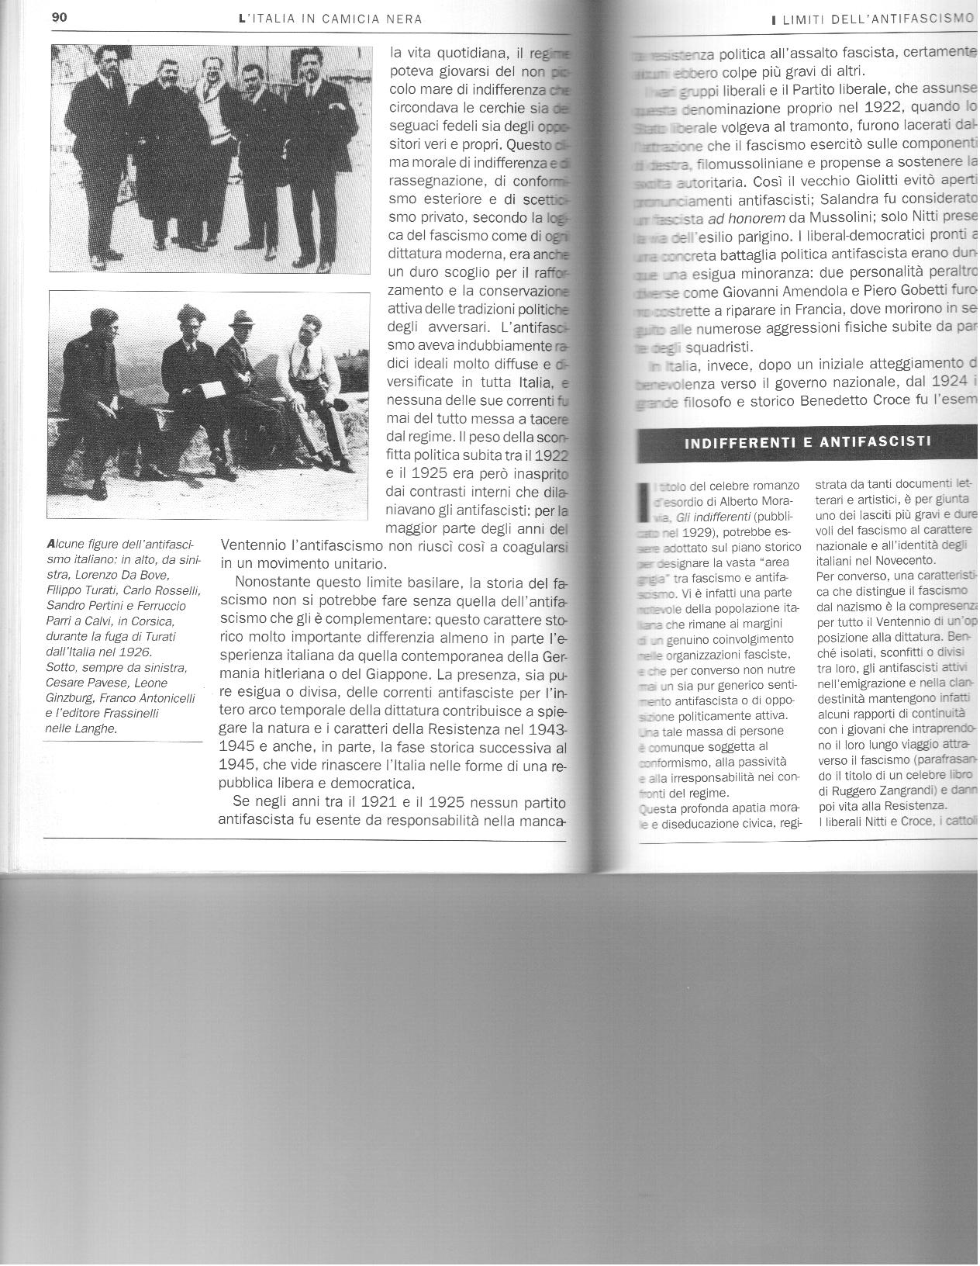
Le radici ideali della Resistenza: l’antifascismo
Non si potrebbe comprendere la complessa dialettica della Resistenza italiana senza uno sguardo sulle sue radici ideali, quelle dell’antifascismo già vivo prima dello scoppio della guerra.
Nella foto alcune figure dell’antifascismo italiano; da sinistra:
Lorenzo Da Bove, Filippo Turati, Carlo Rosselli, Sandro Pertini
e Ferruccio Parri, in Corsica durante la fuga di Turati dall’Italia
nel 1926.

Slide 19
Se il fascismo non riuscì – come potè a prima
vista sembrare – a fascistizzare pienamente le
coscienze degli italiani, pure potè giovarsi “di
un clima di generale indifferenza e
rassegnazione , di conformismo esteriore al
regime e di scetticismo privato”
(M. Palla, Mussolini e il fascismo, Firenze 1993,
p. 90)
In questo stesso clima si trovarono ad
operare con grande difficoltà le forze
antifasciste che, tuttavia, per tutto l’arco del
ventennio continuarono ad operare, sia
dall’esilio che in patria. Questa presenza
permette di spiegare tanto i caratteri della
Resistenza del ’43/’45, quanto la fase
costituente.

Slide 20
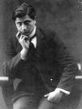
Lo spirito totalitario del fascismo
„Veramente la caratteristica più saliente del moto fascista rimarrà, per coloro che lo studieranno in futuro, lo spirito "totalitario", il quale non consente all'avvenire di avere albe che non saranno salutate col gesto romano, come non consente al presente di nutrire anime che non siano piegate nella confessione "credo". Questa singolare "guerra di religione" che da oltre un anno imperversa in Italia non vi offre una fede [...] ma in compenso vi nega il diritto di avere una coscienza – la vostra e non l'altrui – e vi preclude con una plumbea ipoteca l'avvenire.
(da Un anno dopo, in: Il Mondo, 2 novembre 1923, cit. in: Il Totalitarismo alla Conquista della Camera Alta. Inventari e Documenti, a cura e con un saggio di Emilio Gentile, Rubbettino Editore, 2002, p. 11)“
Giovanni Amendola (1882/1926)

Slide 21
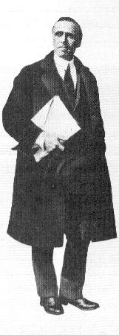
“Uccidete pure me, ma l’idea che è in me non l’ucciderete mai”
Socialista, fondatore nel ‘21 del P.S.U. Giacomo Matteotti, detto
“tempesta” per il suo carattere battagliero, autore nel 1921
dell’"Inchiesta socialista sulle gesta dei fascisti in Italia", in cui si
denunciavano, per la prima volta, le violenze delle squadre d’azione
fasciste , nel discorso alla Camera del 30 maggio 1924 aveva
denunciato i brogli e le violenze elettorali delle elezioni svoltesi
nell’aprile precedente. Rapito il 10 giugno 1924 viene ritrovato cadavere
il 16 agosto. Il delitto Matteotti rimase scandalosamente impunito.
”Innanzitutto è necessario prendere, rispetto alla Dittatura fascista, un atteggiamento diverso da quello tenuto fino qui; la nostra resistenza al regime dell'arbitrio dev'essere più attiva, non bisogna cedere su nessun punto, non abbandonare nessuna posizione senza le più decise, le più alte proteste… Perciò un Partito di classe e di netta opposizione non può accogliere che quelli i quali siano decisi a una resistenza senza limite, con disciplina ferma, tutta diretta ad un fine, la libertà del popolo italiano."
lettera a Turati in Filippo Turati attraverso le lettere di corrispondenti (1880-1925) a cura di
Schiavi, Laterza, 1947, p. 247

Slide 22
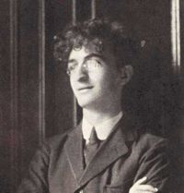
"Cosa ho a che fare io con gli schiavi?“ motto circolare impresso su tutte le copertine dei suoi libri
Piero Gobetti (1901/26)
Combattevamo Mussolini come corruttore, prima che come tiranno; il fascismo come tutela paterna prima che come dittatura; non insistevamo sui lamenti per mancanza della libertà e per la violenza, ma rivolgemmo la nostra polemica contro gli italiani che non resistevano, che si lasciavano addomesticare.
da Scritti attuali, a cura di Umberto Calosso, Capriotti)

Slide 23
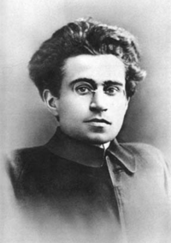
“ Vivo, sono partigiano “
Antonio Gramsci (1891/1937)
„Odio gli indifferenti. Credo come Federico Hebbel che «vivere vuol dire essere partigiani». Non possono esistere i solamente \uomini, gli estranei alla città. Chi vive veramente non può non essere cittadino, e parteggiare. Indifferenza è abulia, è parassitismo, è vigliaccheria, non è vita. Perciò odio gli indiffivoerenti. [...] Alcuni piagnucolano pietosamente, altri bestemmiano oscenamente, ma nessuno o pochi si domandano: se avessi fatto anch'io il mio dovere, se avessi cercato di far valere la mia volontà, sarebbe successo ciò che è successo? [...] Vivo, sono partigiano. Perciò odio chi non parteggia, odio gli indifferenti. (da Indifferenti, La città futura, numero unico, 11 febbraio 1917)“

Slide 24
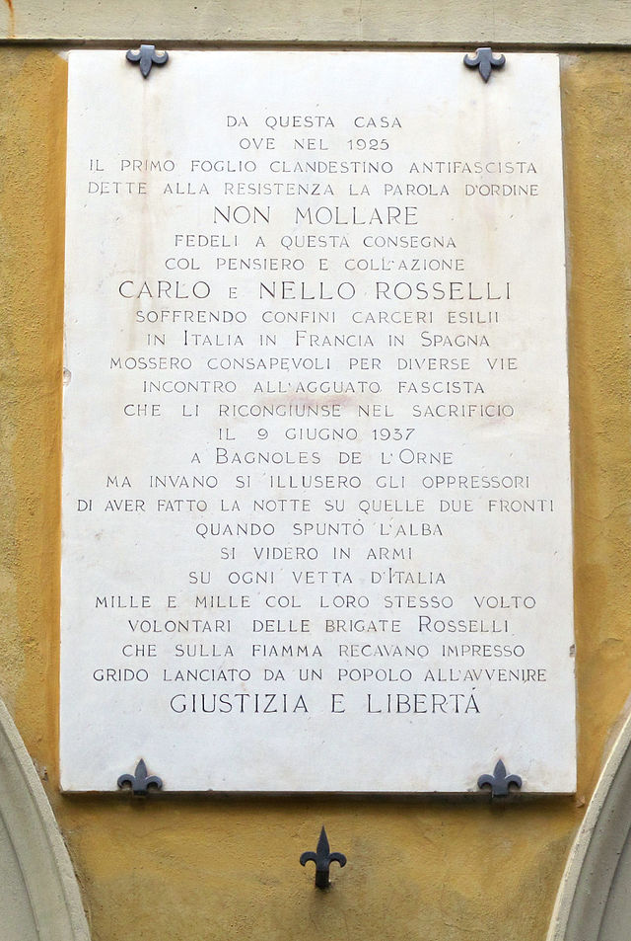
« GIUSTIZIA E LIBERTÀ PER QUESTO MORIRONO PER QUESTO VIVONO » epitaffio scritto da Calamandrei per la tomba dei fratelli Rosselli
Carlo e Nello Rosselli (1899-1900/1937
Da questa casa
ove nel 1925
il primo foglio clandestino antifascista
dette alla Resistenza la parola d'ordine
NON MOLLARE
fedeli a questa consegna
col pensiero e coll'azione
CARLO E NELLO ROSSELLI
soffrendo confini carceri esilii
in Italia in Francia in Spagna
mossero consapevoli per diverse vie
incontro all'agguato fascista
che li ricongiunse nel sacrificio
il 9 giugno 1937
a Bagnoles de l'Orne
ma invano si illusero gli oppressori
di aver fatto la notte su quelle due fronti
quando spuntò l'alba
si videro in armi
su ogni vetta d'Italia
mille e mille col loro stesso volto
volontari delle Brigate Rosselli
che sulla fiamma recavano impresso
grido lanciato da un popolo all'avvenire
GIUSTIZIA E LIBERTA’
lapide dedicata ai Rosselli da Piero Calamandrei

Slide 25
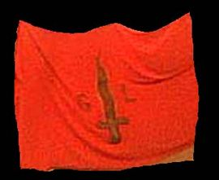
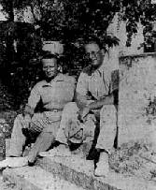
E quando le mie figlie all'università mi parlavano di Che Guevara, io rispondevo: «A me bastano i fratelli Rosselli». Nello e Carlo erano ricchi, ebrei, sono morti ammazzati da parte di sicari fascisti per le loro idee di libertà. (Enzo Biagi)
Bandiera di Giustizia e Libertà, movimento antifascista costituitosi a Parigi nel 1930
“Non mollare” 1925
"Socialismo liberale" : "il liberalismo come metodo, il socialismo come fine“ 1930
Guerra di Spagna – 1936
Colonna Italiana Rosselli:
"Oggi qui, domani in Italia"

Slide 26
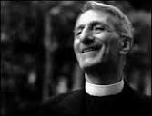
“la libertà è come la verità: si conquista, e quando si è conquistata, per conservarla si riconquista…”
Luigi Sturzo (1871/1959)
La condanna del fascismo si centra soprattutto sul tema della libertà:
“La verità si è che nel secolo XIX, a limitare la libertà come spirito e come costume, come equilibrio fra cittadini e come possibilità reale del gioco dinamico delle forze politiche è stata concepita come una nuova divinità, ora detta stato, ora detta nazione; ad essa sono stati dati tutti gli attributi di forza, di diritto, di etica”
Sturzo, Il problema della libertà e la crisi italiana,
In Opera omnia, a cura dell’Ist. Sturzo, ed. Zanichelli, Bologna, 1972
Allora bisogna lottare per riaffermare la libertà:
“la libertà è come la verità: si conquista, e quando si è conquistata, per conservarla si riconquista…”
ed ancora:
“Per noi, l’attuale battaglia per la libertà è come un secondo risorgimento: ha le sue fasi e le sue difficoltà e avrà il suo epilogo; non sappiamo quando né come, ma abbiamo fede che lo avrà; non può mancare, e l’epilogo sarà la riconquista della libertà”

Slide 27
Gli antifascismi
GIUSTIZIA E LIBERTA’ : movimento fondato a Parigi nel 1929 da un gruppo di profughi italiani, tra cui i fratelli Carlo e Nello Rosselli, assassinati nel 1937 da sicari fascisti.
CONCENTRAZIONE ANTIFASCISTA : organizzazione fondata a Parigi da esuli di ispirazione repubblicana e socialista.
PARTITO COMUNISTA : guidato dal ’26 (anno in cui Gramsci viene condannato a 20 anni di reclusione) da Palmiro Togliatti. La sede del partito è a Parigi, ma l’opposizione clandestina viene attuata in Italia ( 3/4 dei condannati dal Tribunale speciale sono comunisti).
OPPOSIZIONE LIBERALE DI BENEDETTO CROCE : promotore con Amendola del “manifesto degli intellettuali antifascisti”, la sua rivista “La Critica” continua ad essere stampata per tutto il ventennio, perché la sua fama mondiale lo rende intoccabile da parte del regime. La sua contestazione del fascismo è di tipo essenzialmente morale e rifiuta ogni riflessione critica sui limiti del liberalismo prefascista.

